Slide 1
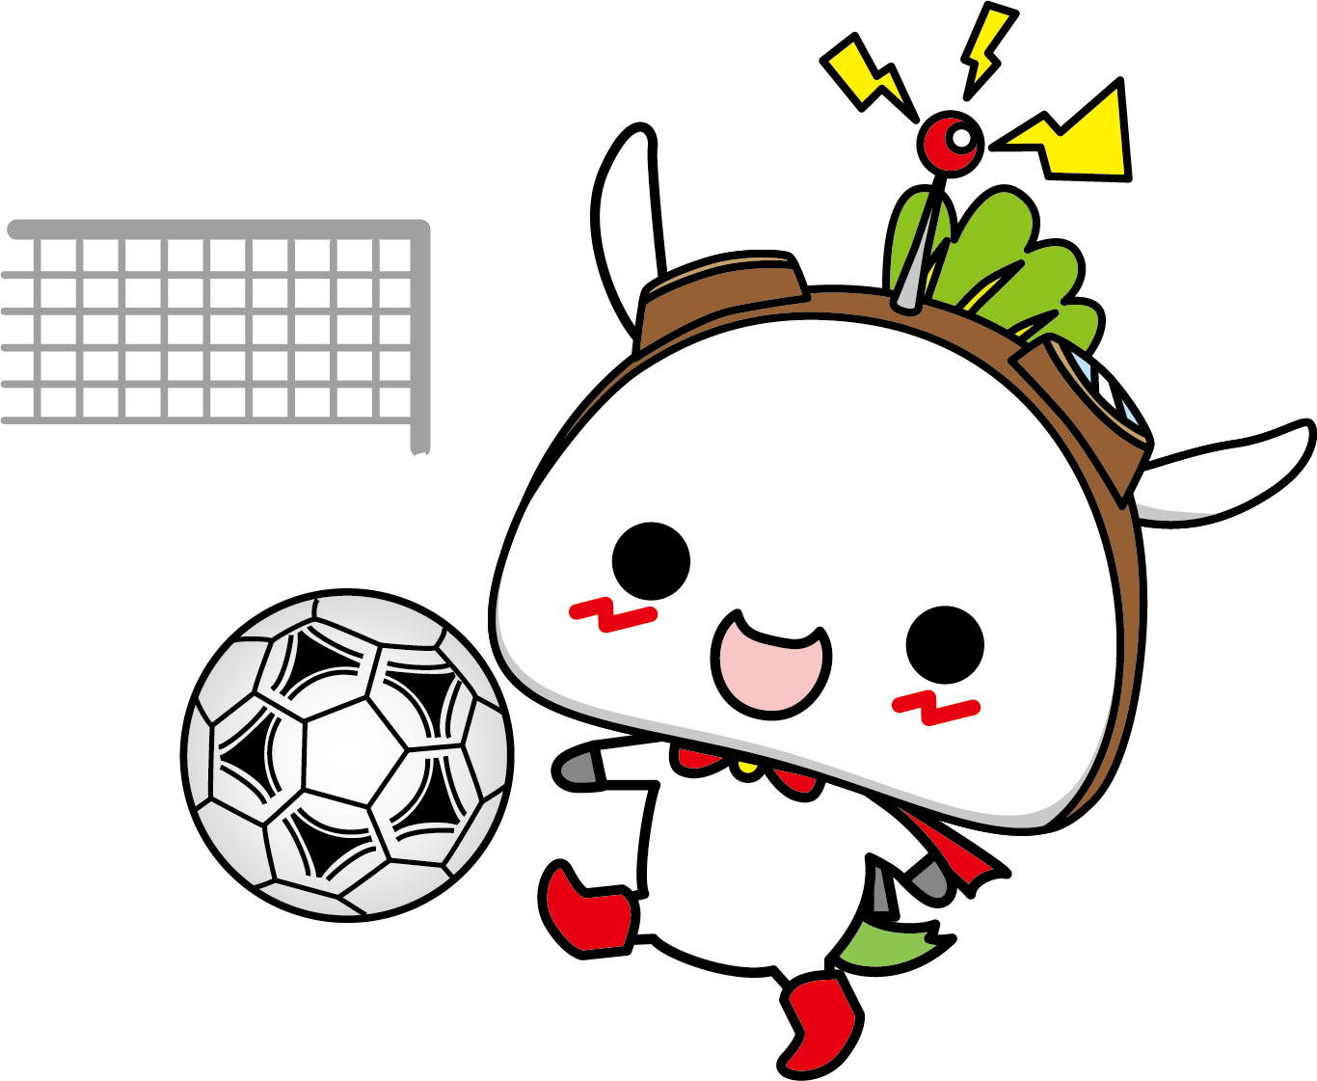
練馬区立向山小学校 教育指導課訪問（３・４校時）
令和８年５月27日（水）
練馬区教育委員会
指導主事 紺多 章一郎

Slide 2
令和７年度全国学力・学習状況調査
児童質問用紙より
質問項目 | 区 | 向山小
分からないことや詳しく知りたいことがあったときに、自分で学び方を考え、工夫することはできていますか | 81.1% | 80.0％
授業で学んだことを、次の学習や実生活に結びつけて考えたり、生かしたりすることができると思いますか | 80.6% | 90.6％

Slide 3
令和７年度全国学力・学習状況調査
児童質問用紙より
質問項目 | 区 | 向山小
分からないことや詳しく知りたいことがあったときに、自分で学び方を考え、工夫することはできていますか | 81.1% | ％
授業で学んだことを、次の学習や実生活に結びつけて考えたり、生かしたりすることができると思いますか | 80.6% | ％

Slide 4
３・４校時の授業について
本日の視点
〜授業の事実から学びを語る〜
・「主体的・対話的で深い学び」
→主体的な学びについて

Slide 5

３・４校時の授業について
「主体的な学び」のイメージ
文部科学省の資料では、主体的な学びについて「学ぶことに興味や関心を持ち、自己のキャリア形成や日々の生活、社会の課題と関連付けながら、見通しを持って粘り強く取り組み、自己の学習活動を振り返って次につなげること」とされています。
興味や関心を
高める
振り返って
次へつなげる
学んだ
手応えの積み重ね
見通しを
もつ
粘り強く
取り組む
自分と
結び付ける

Slide 6
３・４校時の授業について
「主体的な学び」の具現に向けた３つの視点
①【自ら関心をもち、見通しをもつ工夫】
（教材との出会い・課題の設定）
②【考えを深め、自己調整する工夫】
（委ねる時間と協働的な問い直し）
③【学びを振り返り、次への行動へつなげる工夫】
（変容の自覚と実践化）

Slide 7
３・４校時の授業について ①関心
1-全 体育（髙井・菅野・鈴木）
「ボールをなげるのだ！あてるのだ！たおすのだ！」
5-1 図工（鈴木 寛明）
「オナマエアート」
写真
写真
5-1 外国語（三宅 真行）
Unit 2「When is your birthday?」
Notes:
【①関心 補足ポイント】
・単元名で心を掴む（１年体育「ボールをなげるのだ！あてるのだ！たおすのだ！」）
・３つの場で「やってみたい」を引き出す（フラフープ・ターゲット／段ボール倒し／ロケット投げ）
・教材との出会いが関心の質を決める（５年図工「オナマエアート」）

Slide 8
３・４校時の授業について ①関心
3年 算数「たし算とひき算の筆算」
４学級で展開
3-1
間 勇人
3-2
岡﨑 智子
3-3
伊藤 蘭
少人数
鈴木 寛
課題の設定
「1000円札を出したときのおつり」（買い物文脈）

Slide 9
３・４校時の授業について ②考え
2-1 算数（岩佐 沙恵子）
「長さのたんい」
5-3 社会（小松 沙織）
「日本の国土とわたしたちのくらし」
4-2 国語（工藤 由利）
「アップとルーズで伝える」
6-3 道徳（松田 容子）
「自分の役割を果たす」

Slide 10
３・４校時の授業について ③行動
2-2 道徳（中牧 万優）
「ともだちとなかよく」
4-1 社会（三井 新）
「健康なくらし」
5-2 体育（古江 渓那）
「ハンドボール」
6-2 外国語（木下）
「Welcome to Japan.」
6-2 音楽（見城 麻美）
「パートの役割を活かして合奏しよう」

Slide 11
３・４校時の授業について
「主体的な学び」の具現に向けた３つの視点
①【自ら関心をもち、見通しをもつ工夫】
（教材との出会い・課題の設定）
②【考えを深め、自己調整する工夫】
（委ねる時間と協働的な問い直し）
③【学びを振り返り、次への行動へつなげる工夫】
（変容の自覚と実践化）

Slide 12

３・４校時の授業について
今後に向けて
本日の視点を、明日の授業改善へ
・深い学びと研究主題は地続き
・「好き」を育み「得意」を伸ばす
・「幸せな学校はみんながつくる」

Slide 13
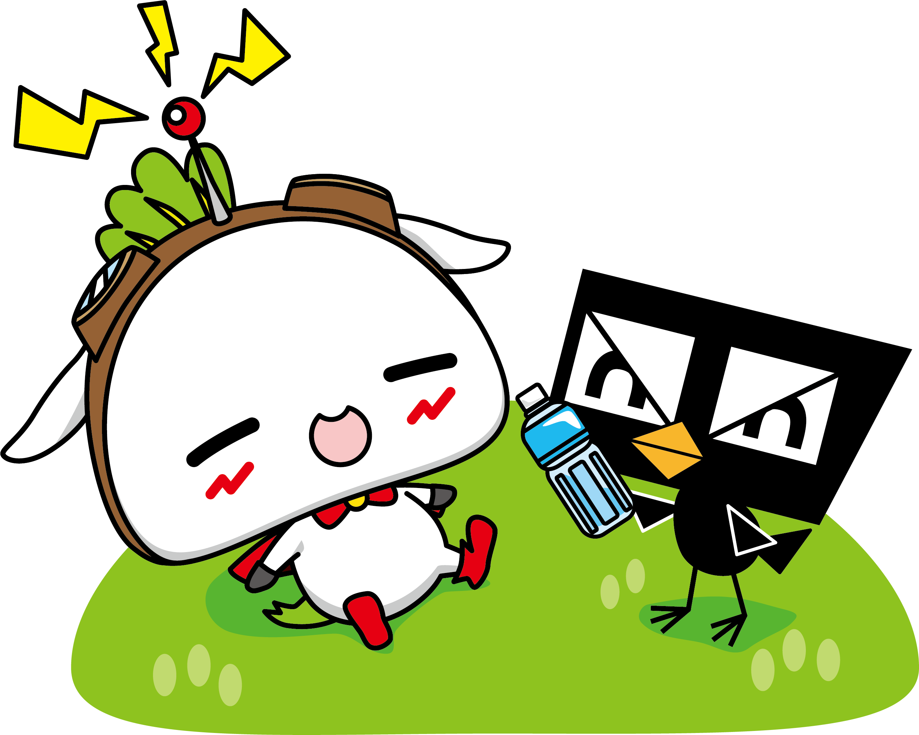
まとめ ②
○ 教師の役割で大切にしたいこと
ファシリテーター
・「問い」
・「価値付け」
・聞きたくなる話題を提示する
・考えたくなる発問をする
・追発問で対話を深める
・「いい質問だね」と意味づける
・発言を言語化して返す
・対話の質を共有する
11 / 11

Slide 14
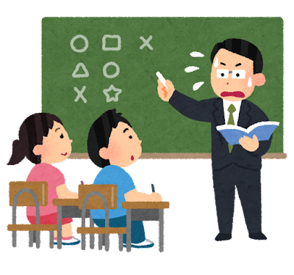
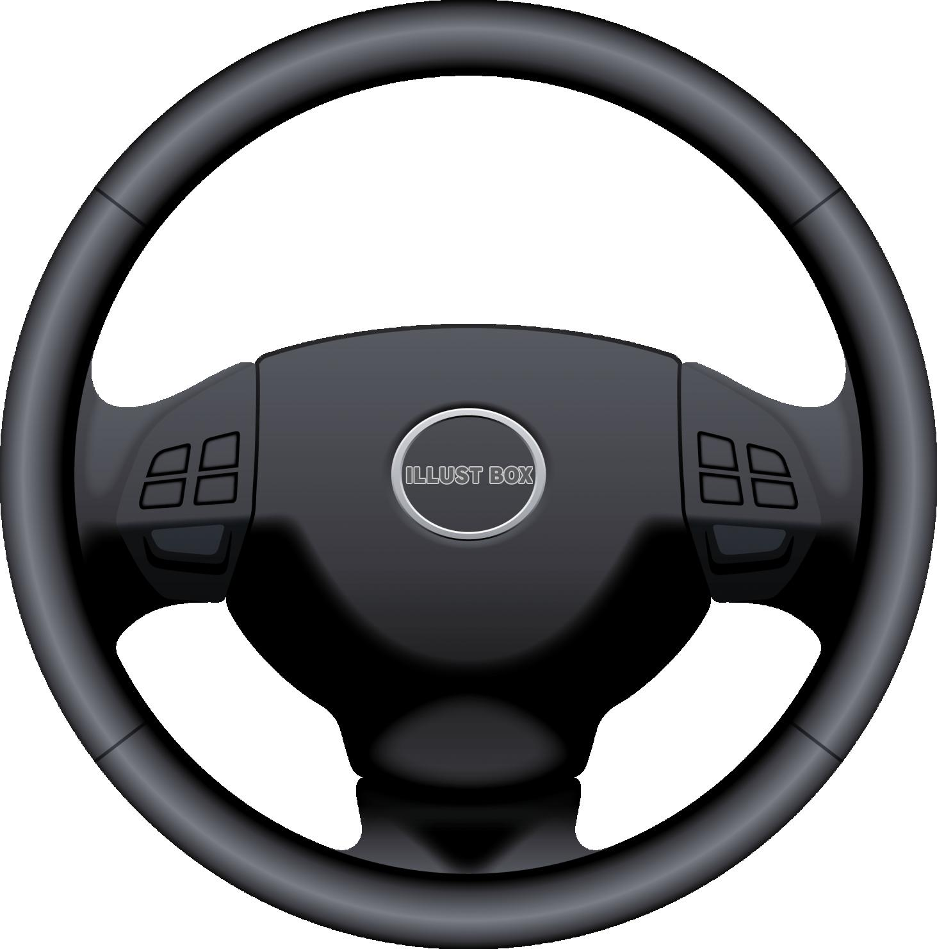

まとめ
教師による指導中心から、児童による学び中心へ
教師が「教えたか」から、児童が「学んだか」へ
授業のハンドルを少しずつ子供たちへ渡すイメージ

Slide 15
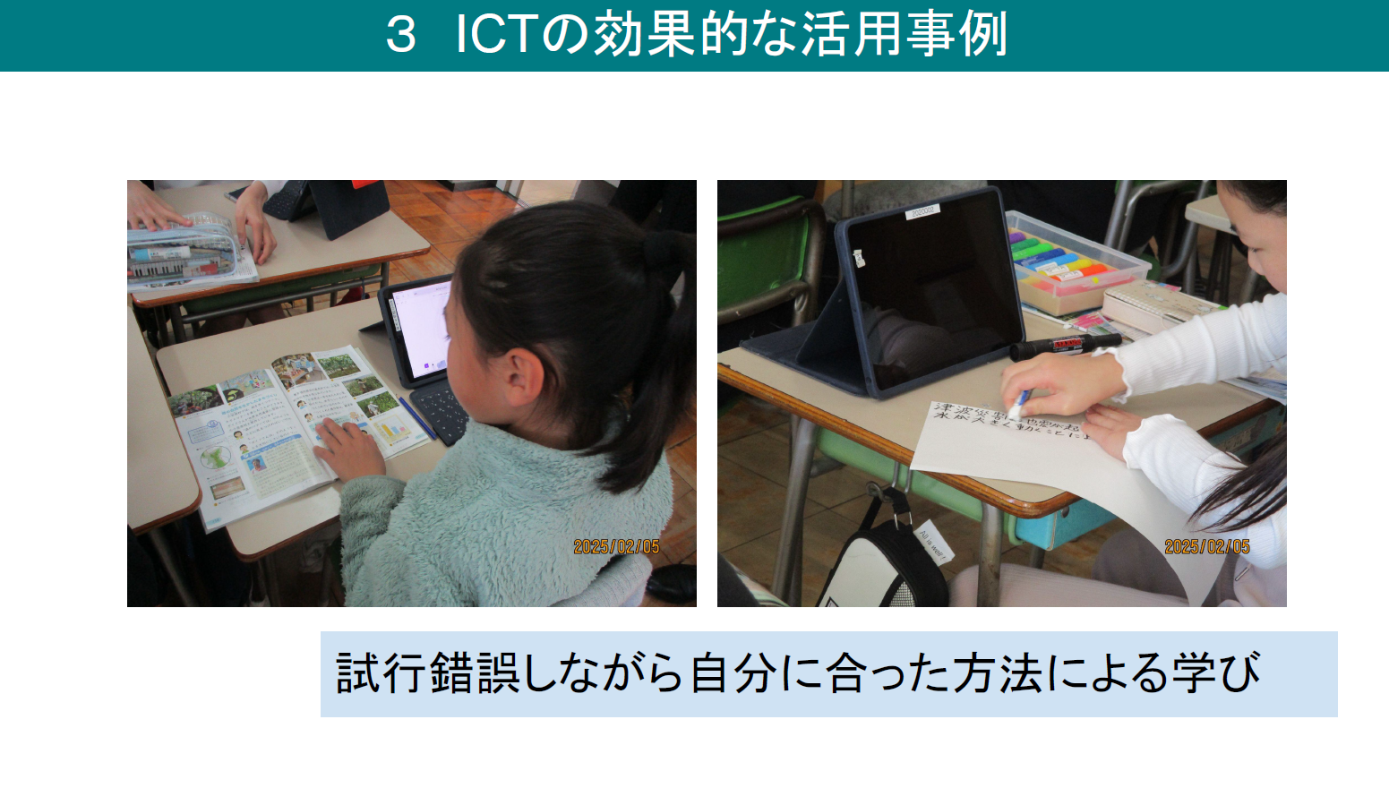
まとめ（今後に向けて） ICTの活用①
個別最適な学びと協働的な学びの一体的な充実

Slide 16
まとめ（今後に向けて） ICTの活用
今後のICT活用に向けて
① 個別最適な学び
習熟度・興味関心に応じた自分のペースの学習。
試行錯誤を「自分のもの」にできる環境。
② 協働的な学び
考えのリアルタイム共有・比較。
友達の見方を即座に取り入れて自分の学びを更新。
③ 教師の見取り
思考過程の可視化（手元・画面の記録）。
つまずきや到達状況の把握と、的確な手立てへ。

Slide 17
まとめ
○ 終わりに

